Slide 1
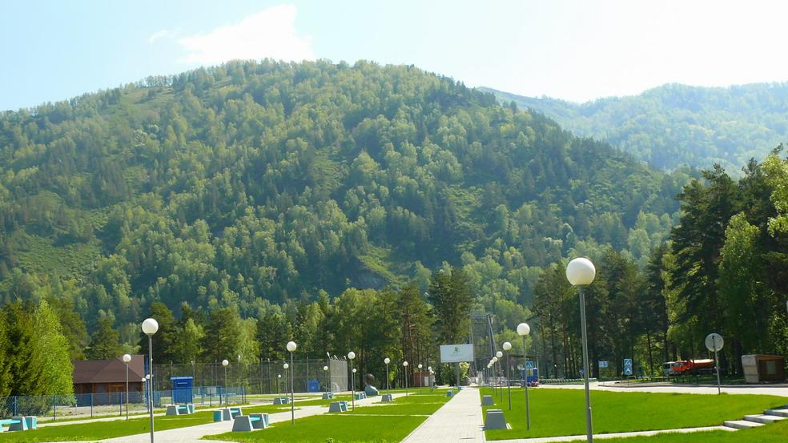
«Особая экономическая зона
туристско-рекреационного типа
«Бирюзовая Катунь»

Slide 2
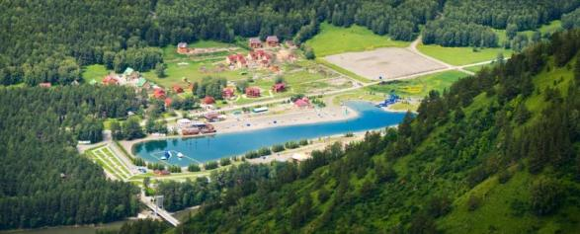
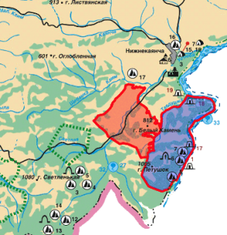
Особая экономическая зона туристско-рекреационного «Бирюзовая Катунь»
Крупный единый туристско-рекреационный комплекс природного и экстремального туризма в горах, в основе строительства которого лежит принцип государственно-частного партнерства.
Создана Постановлением Правительства России от 03.02.2007 №69
Стоимость проекта – около 30 млрд. рублей
Период реализации – 2007 – 2027 гг.
Игорная зона «Сибирская монета»

Slide 3
Источники финансирования объектов ОЭЗ ТРТ «Бирюзовая Катунь»
Объекты внешней инфраструктуры
(около 4,4 млрд. рублей)
Объекты внутренней инфраструктуры
(более 8 млрд. рублей)
Средства Алтайского края
Частные инвестиции
Средства федерального бюджета
Средства Алтайского края
Туристические объекты
(более 15 млрд. рублей)
Частные инвестиции
Частные инвестиции
Частные инвестиции

Slide 4







ОЭЗ ТРТ «Бирюзовая Катунь»
Внутренняя инфраструктура
Административно-деловой комплекс;
внутриплощадочные объекты инфраструктуры;
водозабор;
энергоцентр;
пожарное депо;
второй подвесной мост
Итого инвестировано – 1,67 млрд. руб.
Подлежит освоению:
6,5 млрд. руб.
Проектирование объектов
Объекты текущего строительства
Действующие объекты
Объекты потенциального строительства
Подвесной мост;
искусственное озеро;
пруд для рыбалки;
внутриплощадочные сети инженерной инфраструктуры;
служебная гостиница;
общежитие для персонала;
столовая;
полигон утилизации твердых бытовых отходов
ограждение с контрольно-пропускными пунктами
Завершено, кроме энергоцентра и второго подвесного моста.
Получены заключения государственной экспертизы.
Внутриплощадочные сети:
водоснабжения,
теплоснабжения,
электроснабжения,
хозяйственно-бытовой канализации с КНС,
телекоммуникаций,
информационно-вычислительной связи,
газопровода;
Трансформаторные подстанции;
Внутриплощадочные дороги;
Производственно-эксплуатационная база.

Slide 5
Строительство внутренней инфраструктуры
ОЭЗ ТРТ «Бирюзовая Катунь» (2 этап)
Заключены контракты на 1,1 млрд.руб. на следующие объекты:
Подрядчик - СПП ОАО «СТРОЙГАЗ»:
производственно-эксплуатационная база, автостоянка (1-я очередь);
внутриплощадочные сети водоснабжения для производственных нужд;
внутриплощадочные дороги с ливневой канализацией, сети наружного освещения
и стоянки (2 очередь).
Подрядчик – ООО «СЕЛФ»:
трансформаторные подстанции и внутриплощадочные сети электроснабжения ;
внутриплощадочные сети водоснабжения для хозяйственно-бытовых нужд, внутриплощадочные сети телекоммуникаций, информационно-вычислительной связи
(2-я очередь) и сети газопровода (2-й этап).

Slide 6
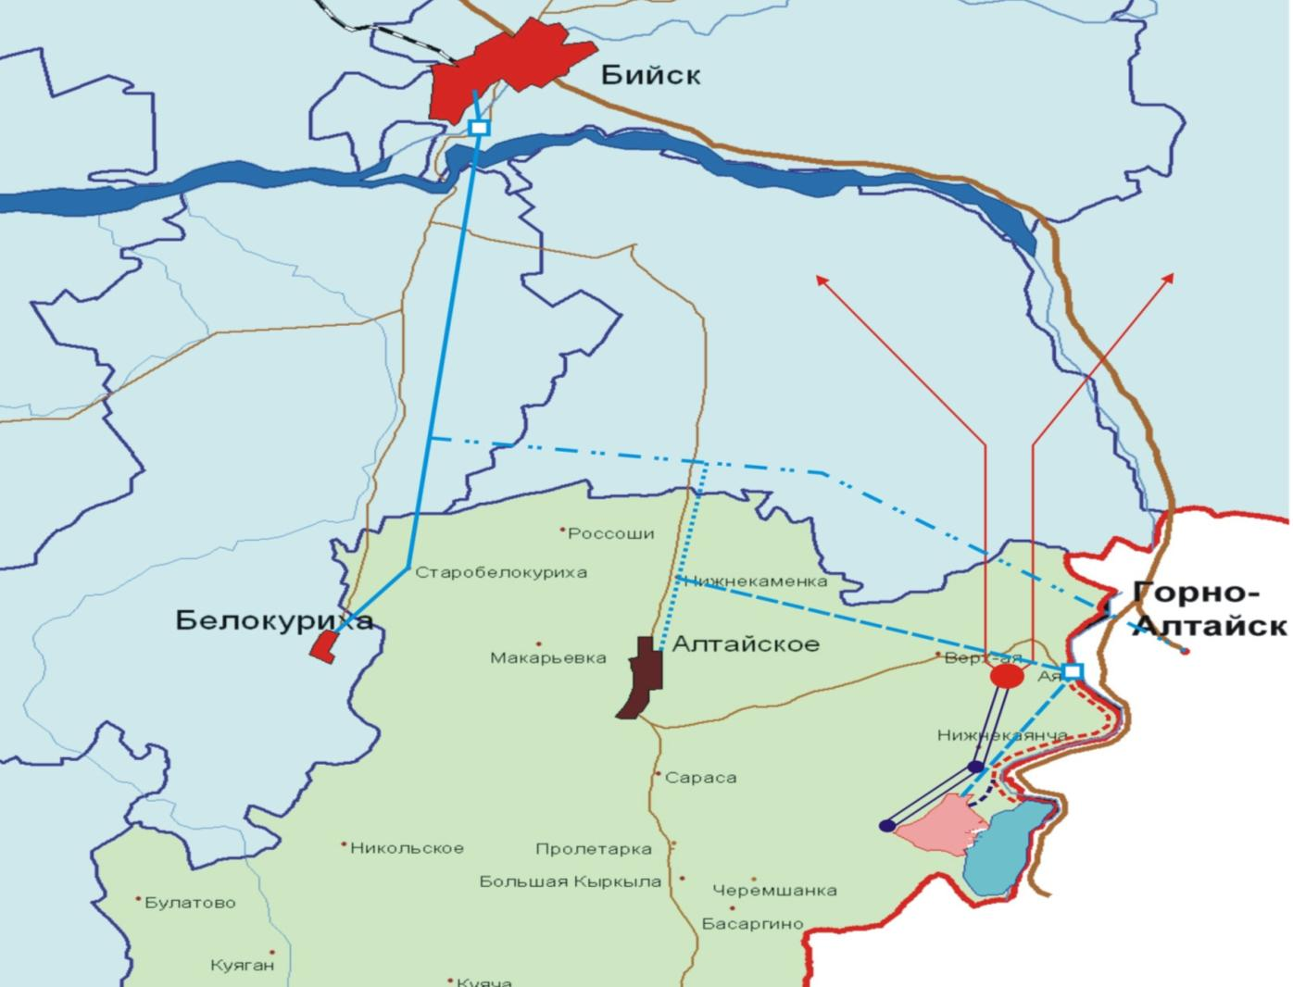
Внешняя инфраструктура ОЭЗ ТРТ «Бирюзовая Катунь»
Реконструкция аэропортового комплекса г. Бийска
Проектируемый газопровод
с газораспределительной станцией
Строительство двухполосного моста через р. Катунь
в районе с. Ая
Планируемая ЛЭП
с трансформаторными подстанциями
Строящаяся дорога
«Алтайское-Ая – Нижнекаянча - ОЭЗ ТРТ «Бирюзовая Катунь»
ИЗ
«Сибирская монета»
ОЭЗ
«Бирюзовая Катунь»
6

Slide 7
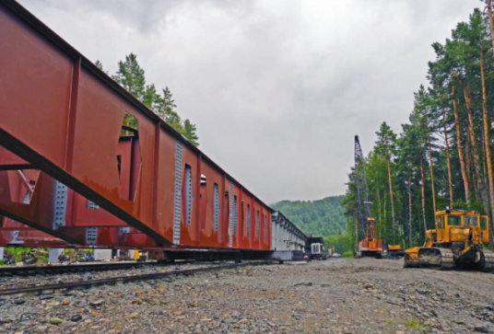
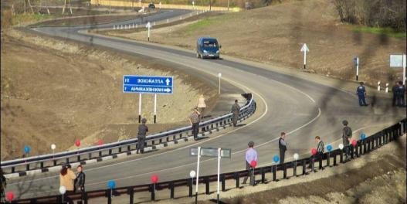
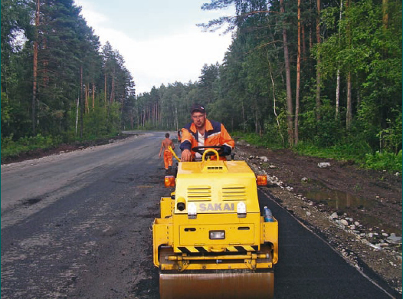
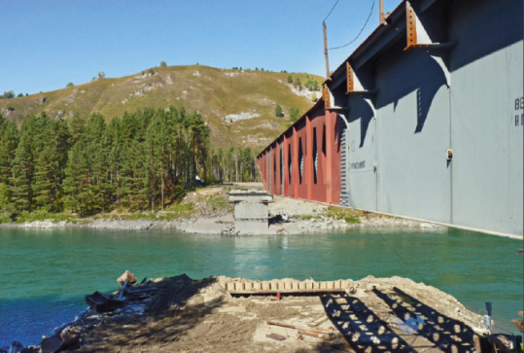
Внешняя инфраструктура ОЭЗ ТРТ «Бирюзовая Катунь»
Автомобильная дорога
«Алтайское – Ая – Нижнекаянча –
«ОЭЗ ТРТ «Бирюзовая Катунь»
Мостовой переход через р.Катунь у с.Ая
Стоимость реконструкции участка,
протяженностью 11,2 км – 295 млн.руб. ;
Выполнено – 100 %.
Стоимость строительства участка,
протяженностью 3,2 км – 150 млн.руб. ;
Выполнено – 17,7%.
Общая протяженность – 198,5 п.м.
С учетом подъездных путей – 965 п. м.
Стоимость строительства – 608,9 млн.руб. ;
Выполнено – 59,8%.

Slide 8
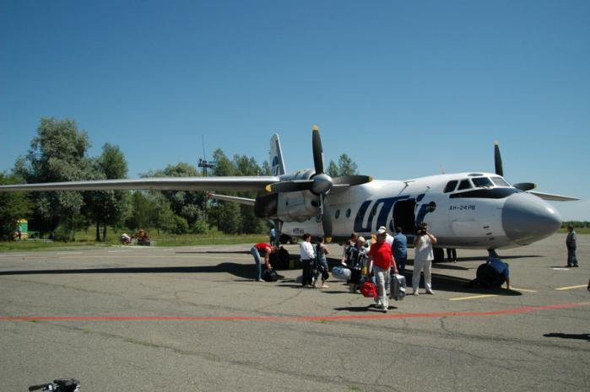
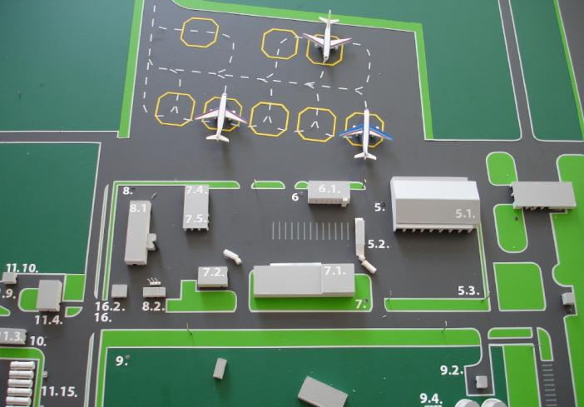
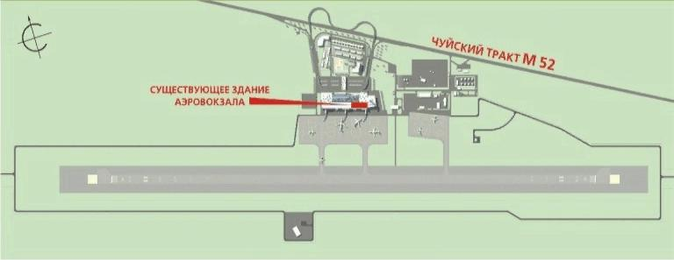
Внешняя инфраструктура ОЭЗ ТРТ «Бирюзовая Катунь»
Реконструкция аэропорта г. Бийска
Общая стоимость – 2439 млн.руб.
Удлинение взлетно-посадочной полосы до 2700 м.
Обновление, радиолокационного, радионавигационного оборудования, подъездных путей, систем электро-, тепло- и водоснабжения.
Реконструкция аэровокзального комплекса
с пропускной способностью 600 пассажиров в час.
Notes:
8

Slide 9
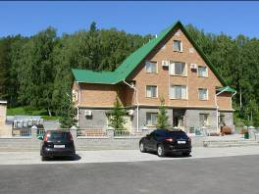
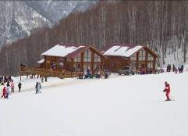
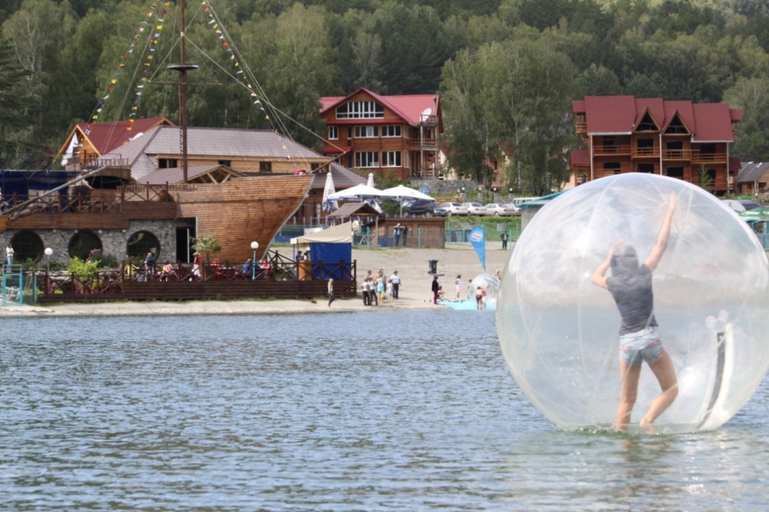
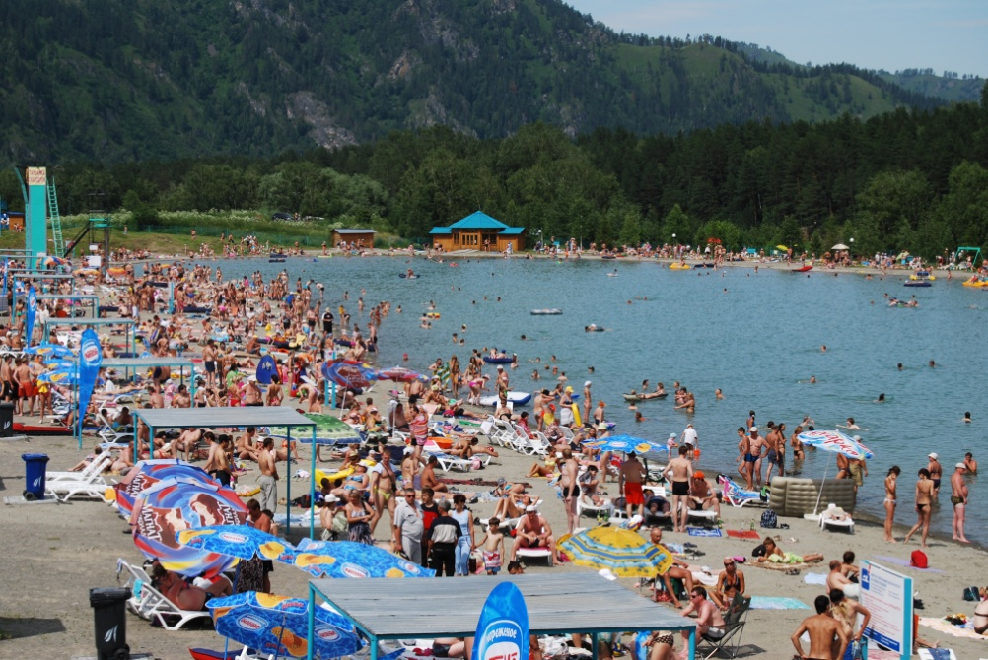
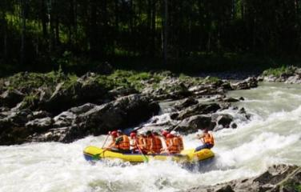
Основные результаты деятельности резидентов
ОЭЗ ТРТ «Бирюзовая Катунь» на 01.01.2011
Резидентов – 14 компаний;
Введено в эксплуатацию резидентами – 12 объектов;
Количество посетителей в 2010 г. – 200 тыс.чел.
Общий объем заявленных инвестиций – 9,04 млрд.руб.,
Объем вложенных инвестиций – 117,5 млн. рублей.
9

Slide 10
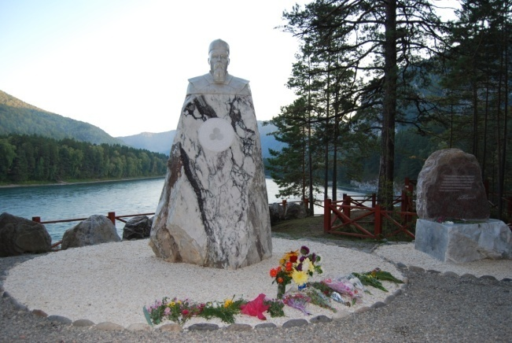
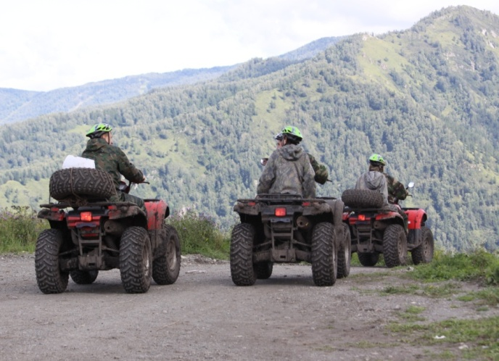
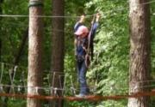
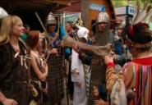
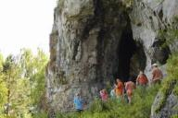
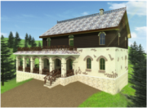
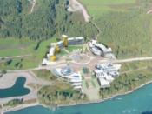
Особая экономическая зона туристско-рекреационного «Бирюзовая Катунь»
Функционирующие объекты:
Перспективное развитие:
Проживание
  Гостиница
  Гостиничный комплекс
  Комплекс гостевых домиков
  Кемпинг
Питание
  Ресторан русской кухни
  Ресторан европейской кухни
  Летние кафе
Развлечения
  Катание на горных лыжах (3 горнолыжных трассы)
  Пляжный отдых
  Рафтинг, моторафтинг, каякинг
  Катание на квадроциклах
  Веревочный парк
  Скалолазание
  Катание на лошадях
  Наблюдение за животными (оленями, маралами)
  Рыбная ловля
  Посещение пасеки
  Посещение пещер, археологического парка
Проживание
  3500 мест размещения
  15 гостиничных комплексов
  Караванинг
  Кемпинг
Питание
  Фуд-центры
Сервис
  Аквапарк
  Центр экстремальных водных видов спорта
  Горнолыжный комплекс
  (12 горнолыжных трасс)
  Скалодром
  Многопрофильный молодежный лагерь
  Туристско-информационный центр
  Термаль-центры и т.д.

Slide 11
Льготы для резидентов ОЭЗ ТРТ «Бирюзовая Катунь»
сниженная ставка налога на прибыль
арендные платежи за землю
не более 2% от кадастровой стоимости в год
освобождение от налога на имущество на 5 лет
возможность выкупа земельного участка в частную
собственность.
освобождение от земельного налога на
5 лет

Slide 12
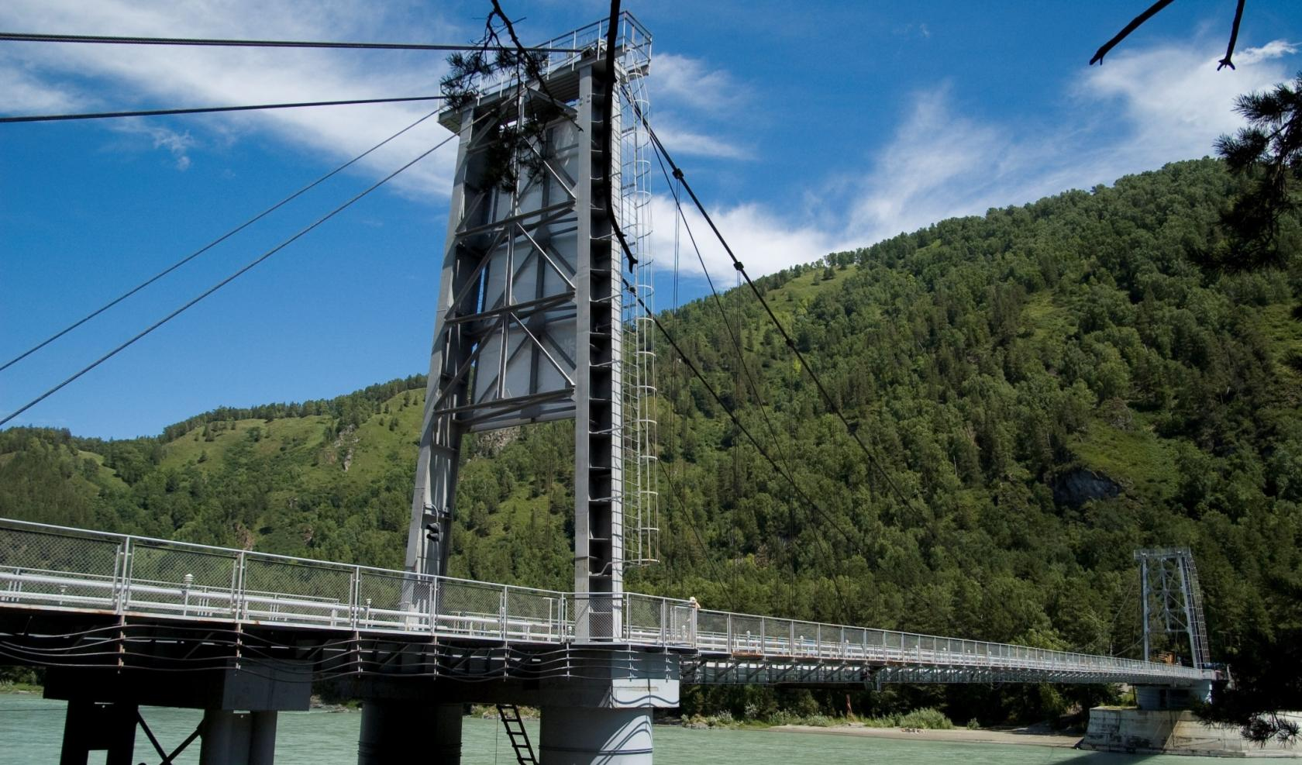
Спасибо за внимание!

